Slide 1

“专注包子”
APPLICATION
组长：谢子文 组员：黄馨 梁泽生
G18
汇报人：谢子文
日期：2020年10月

Slide 2
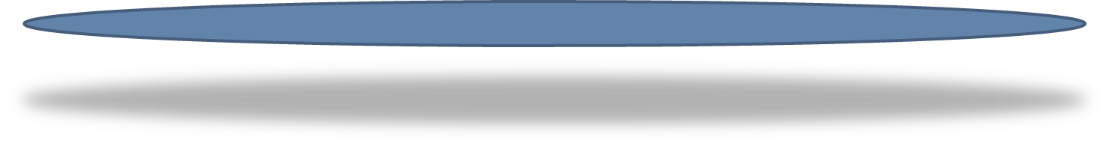
目录 /Contents
问题定义
可行性研究
01
02
03
04
需求分析
总体设计

Slide 3
问题定义
碎片化信息时代的到来，许多不必要的碎片化信息占用了人们大量的精神力与时间，不正确使用电子设备会降低我们的注意力，浪费我们的时间

Slide 4
可行性研究
这个问题是否值得去解？
碎片化信息时代中部分人违背了设计者的初衷，将时间花费在无用的信息查看获取，浪费了可用时间，降低了人们的专注度。此软件旨在帮助使用者更好地保持专注，利用好时间，以帮助人类更好地管理自己的生活时间为设计初衷，是一个值得去解决的问题。
是否有可行的解决方法？
通过app进行相应的辅助性监督类功能，来帮助人们更好的把控时间的使用与学习生活工作时间内的专注性。通过带有一定“强制性”的辅助性功能监管与反馈机制，完成对于问题的帮助与解决。

Slide 5

灵感来源
Forest是一个帮助您专心于生活中每个重要时刻的APP。您是否正困扰于智慧型手机网路成瘾症呢？Forest能帮助您远离智慧型手机的。每当您想要专注时，种下种籽吧！在接下来的30分钟内，它将成长成为一棵大树。然而，若您无法抗拒，离开了Forest来使用智慧型手机(电话除外)的话，小树会立即枯萎。每天都有一片森林，每棵树象徵着每个您曾经努力的30分钟。
Forest

Slide 7
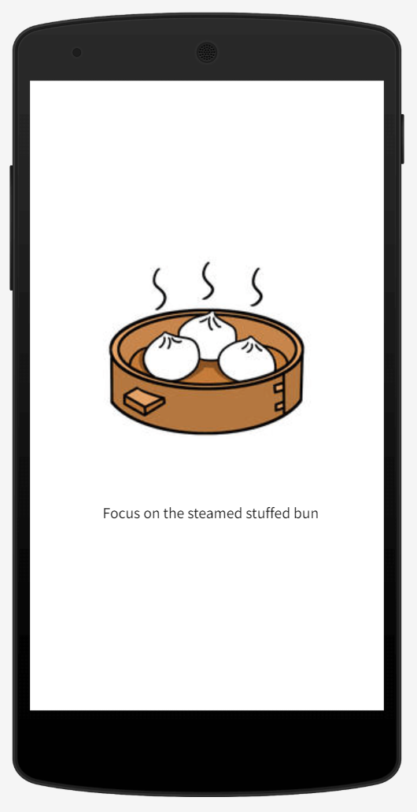
启动准备界面
在主界面还没有完全呈现给用户之前，由这个界面让用户初识我们的应用。在后台会进行一些组件的加载，以准备呈现主界面。

Slide 8
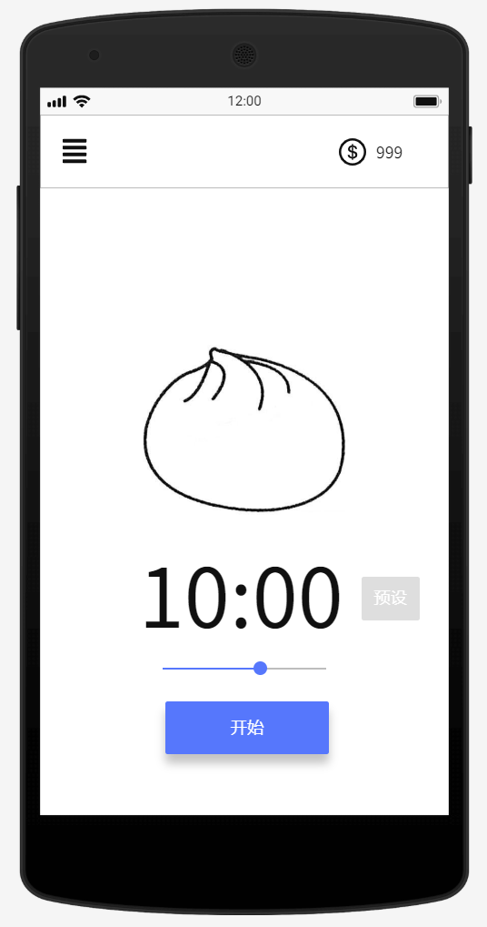
主界面
用户的主要活动区域。专注包子的主要功能就在这个界面中。中间是一张示意图，可以用来告诉你完成设置的时间计划之后可以获得多少数量的包子。十分钟你可以获得一个包子，二十分钟可以获得两个；但是当你能够持续专注1小时，你将获得10个包子，要多于六次10分钟的专注。

Slide 10
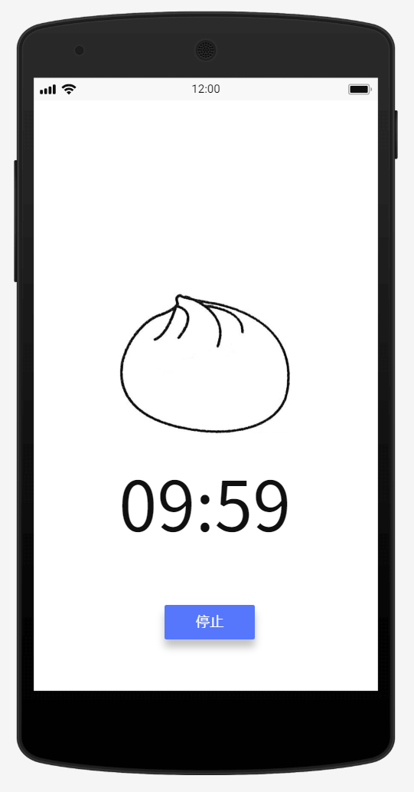
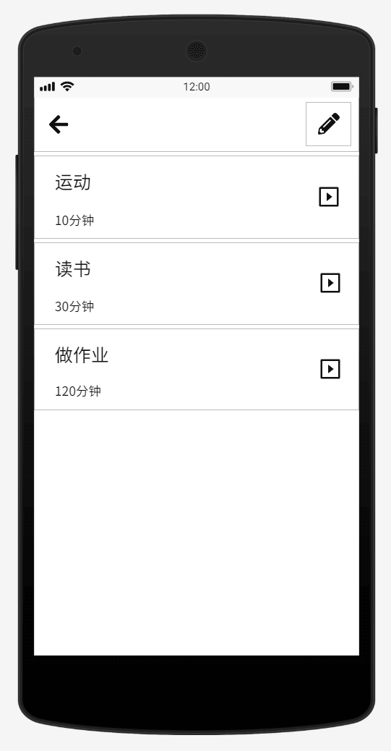
返回
预设按钮
开始按钮

Slide 12
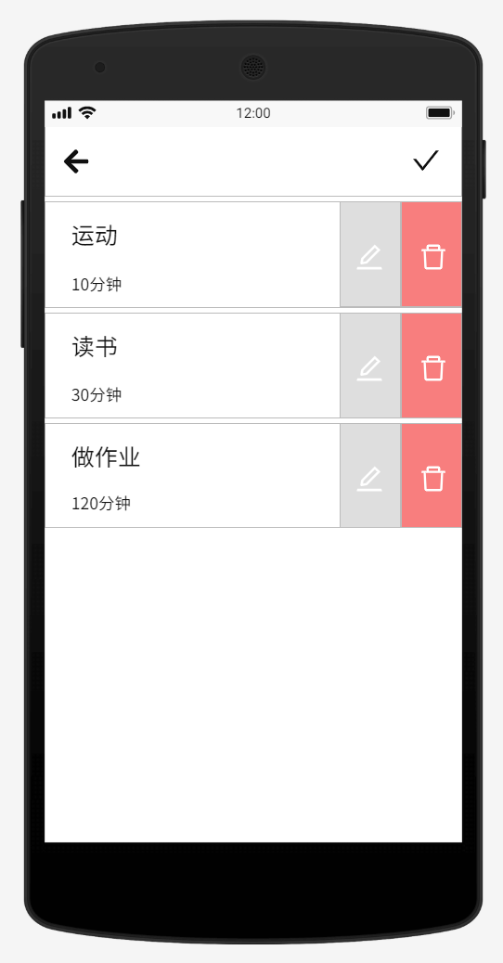
编辑按钮
开始按钮

Slide 14
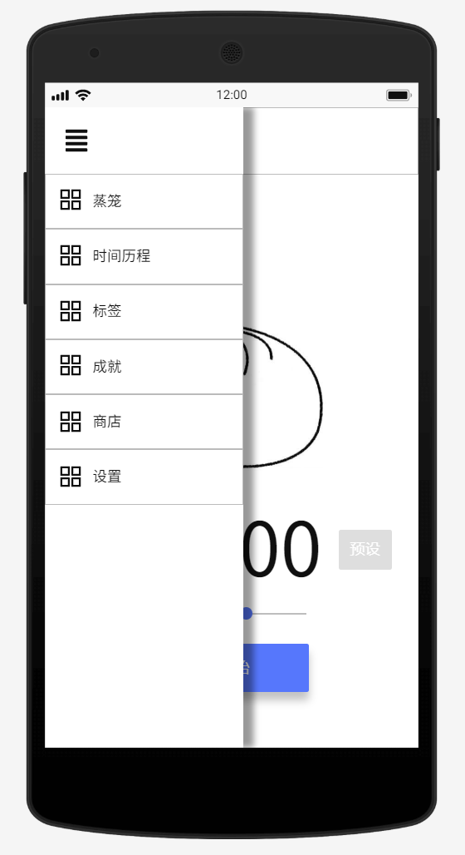
菜单
停止按钮

Slide 16
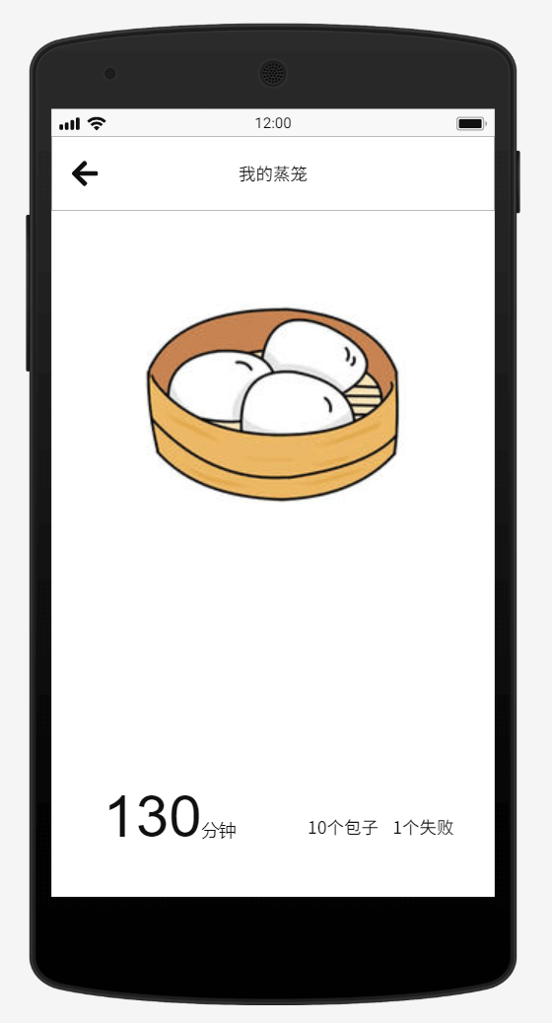
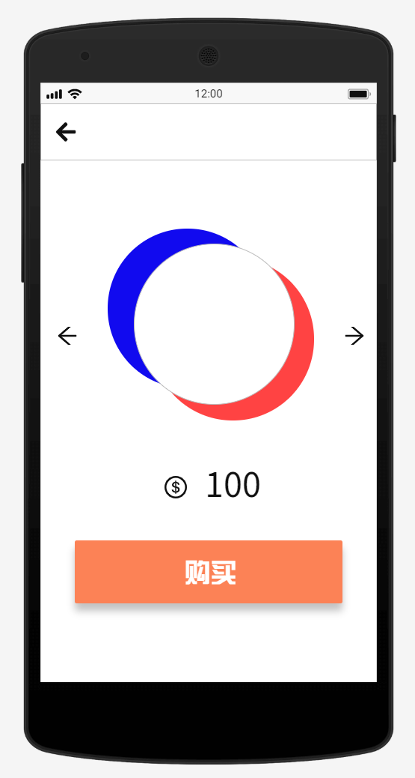
商店
我的蒸笼

Slide 17
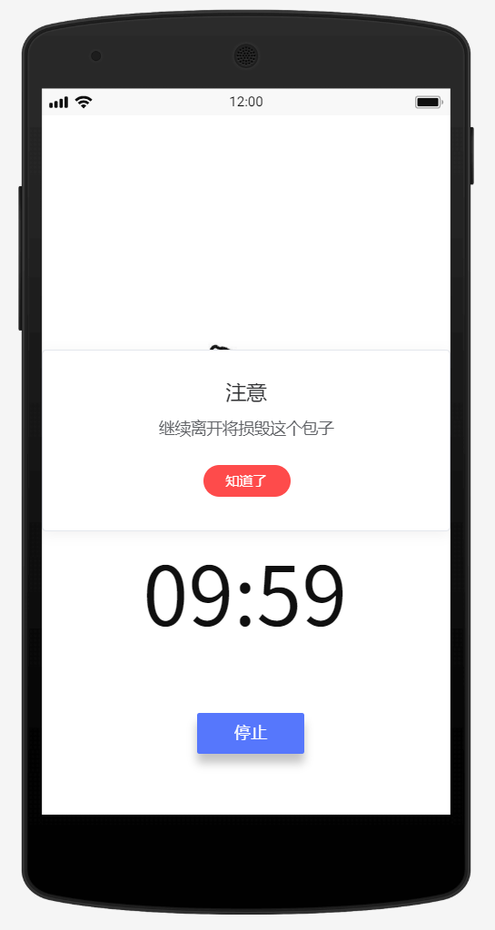
损毁
专注时间内不可切换手机界面，如果专注时间内切换界面就会即将损毁包子并做出警告、留下一个损毁的包子记录

Slide 18

用户需求分析
目标群体
自制能力较为差不能专心学习的学生群体；
生活中想减少手机诱惑，专注眼前事务的用户；
不怎么依赖手机，却又像在做事期间能有别样收获的用户。

